Slide 1
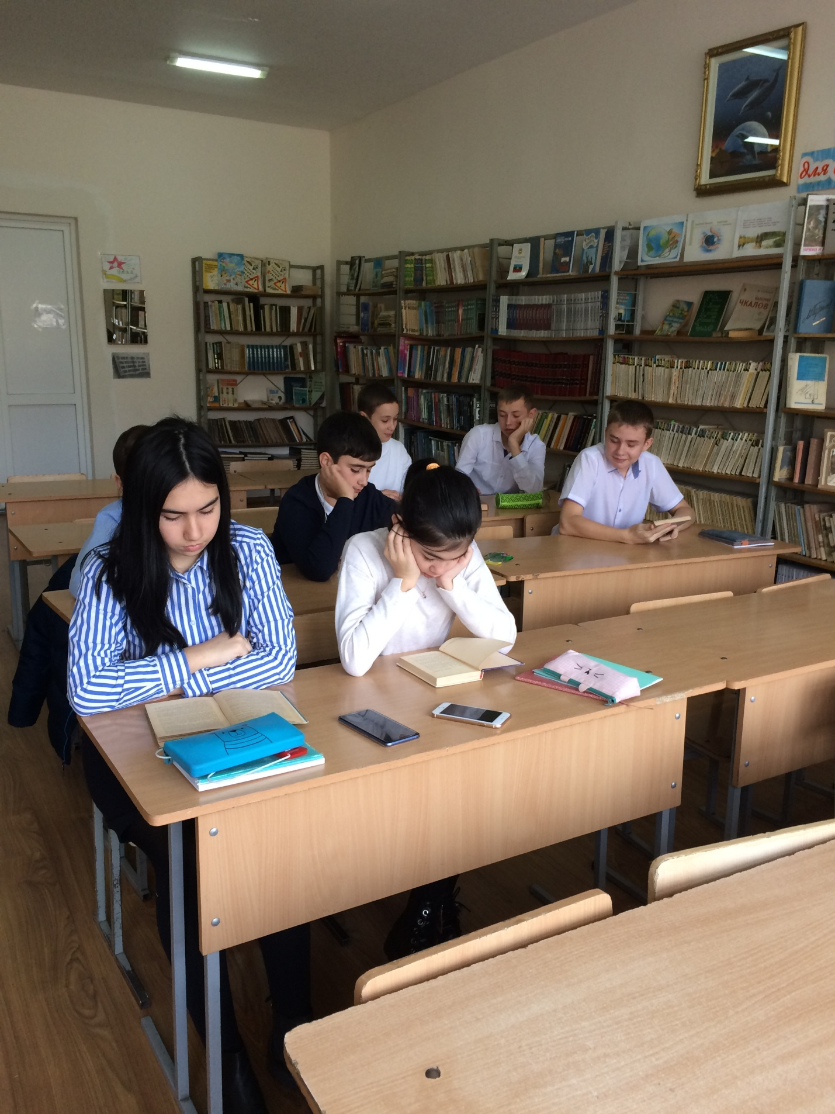

Slide 2
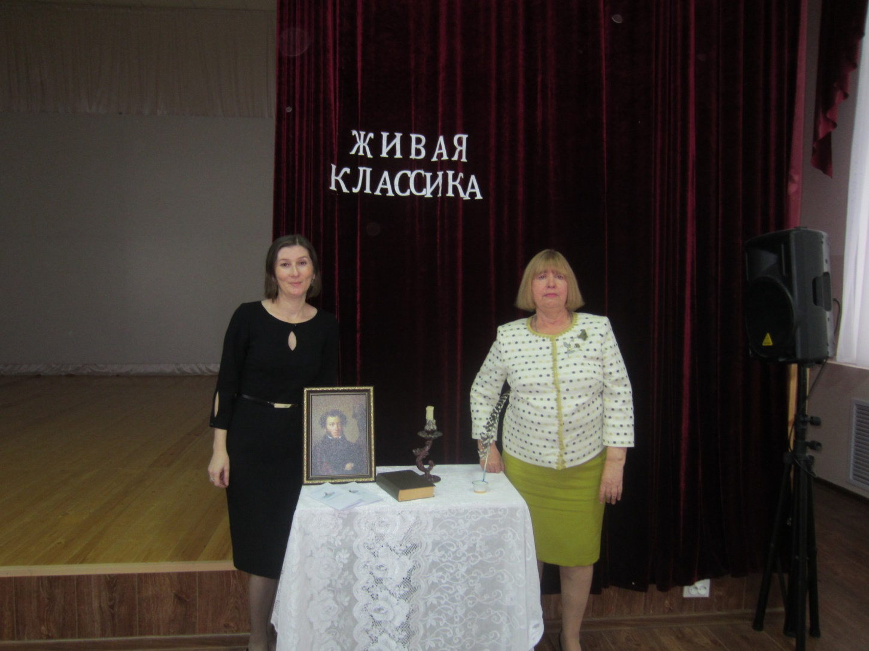

Slide 3
«Мы должны формировать среду, в которой образование, эрудиция, знание литературной классики и современной литературы станут правилом хорошего тона». В. Путин

Slide 4
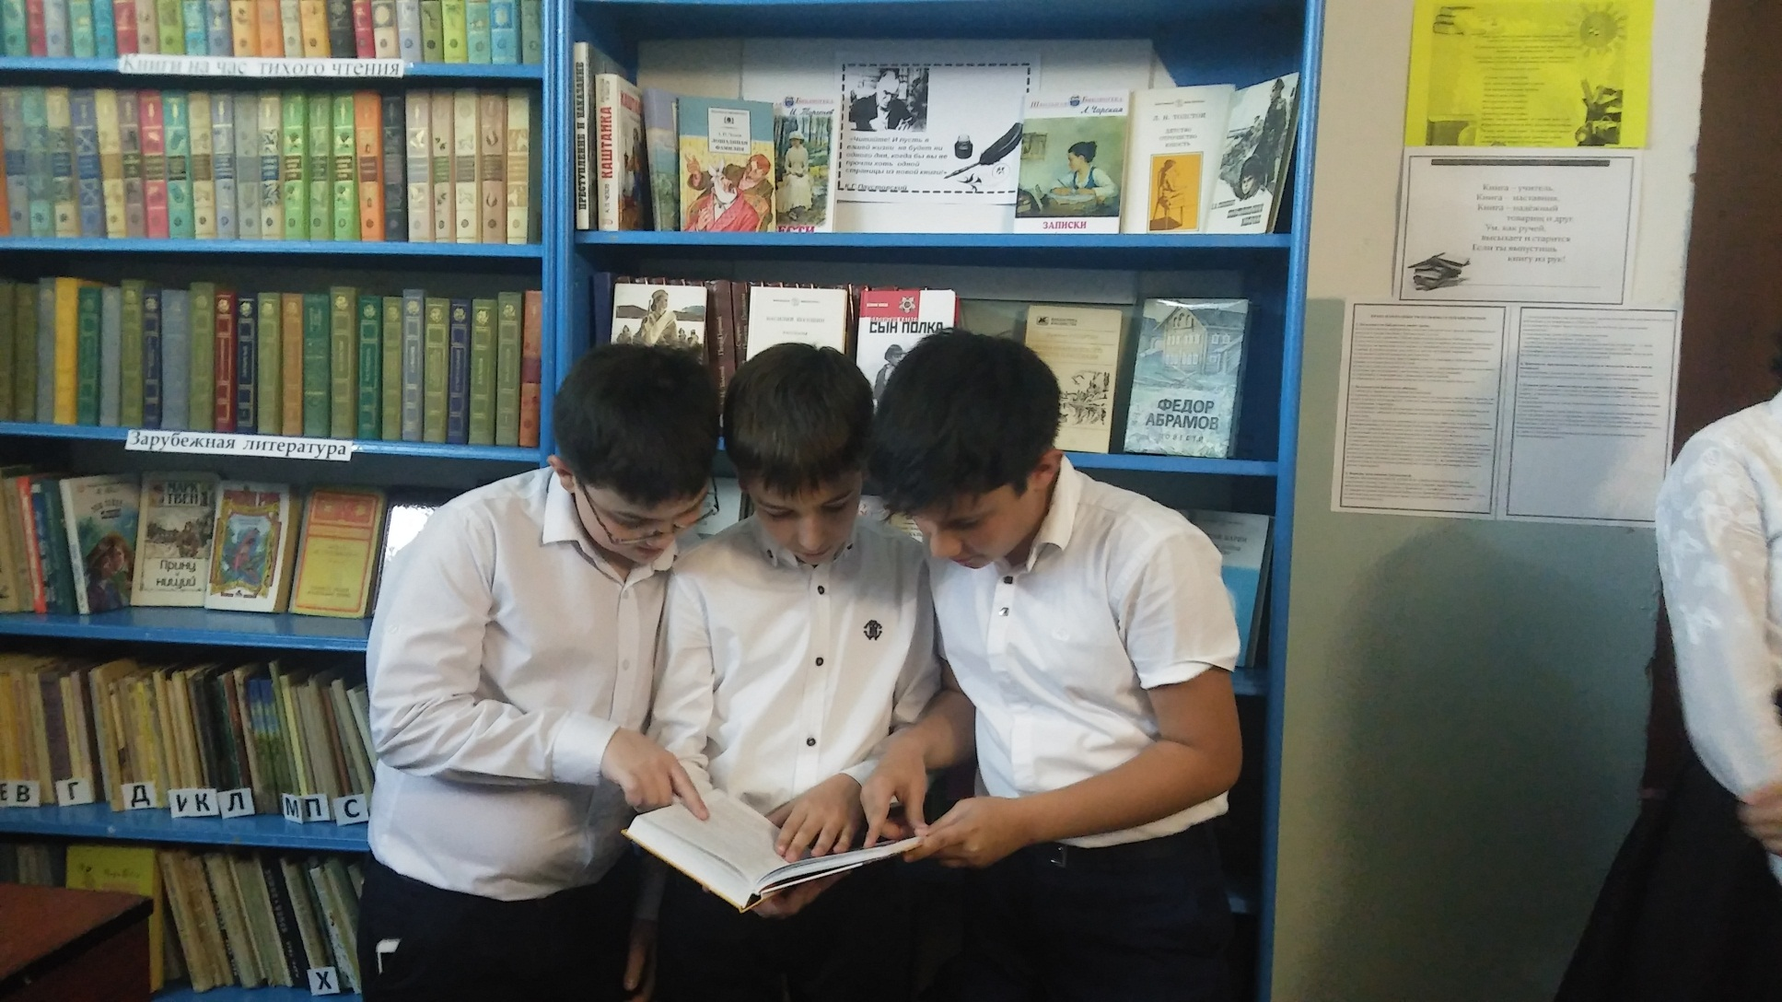
В помощь будущим конкурсантам в школьной библиотеке были оформлены книжные выставки: «Живая классика» и «Книги, которые стоит прочитать» и составлен список книг, рекомендуемых к прочтению.

Slide 5
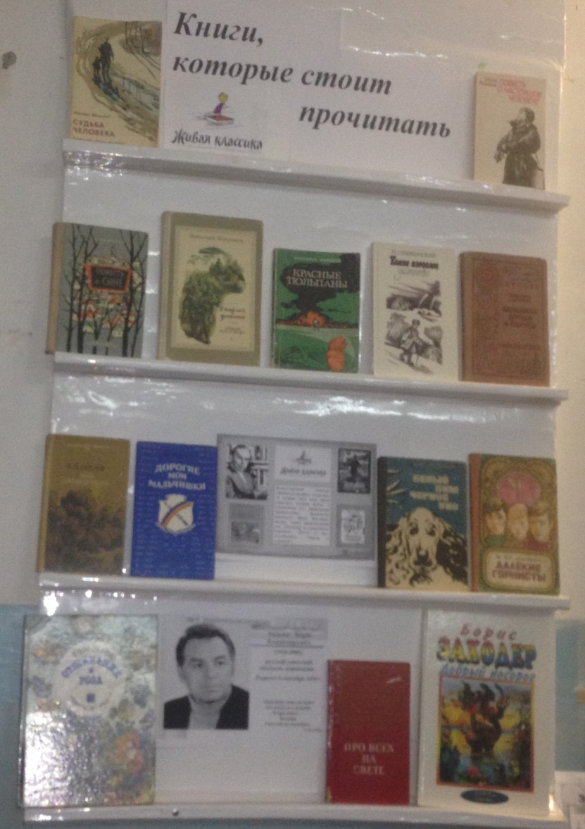
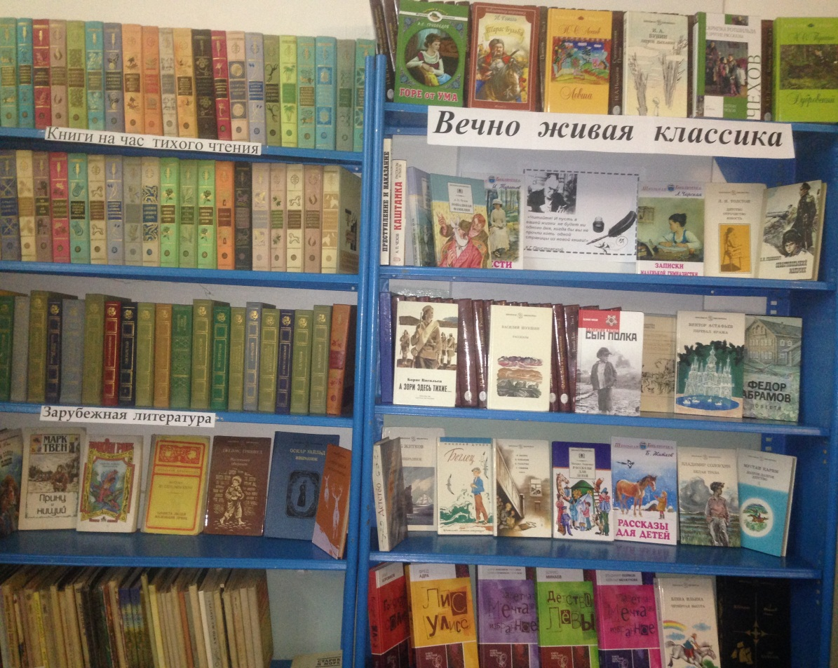

Slide 6
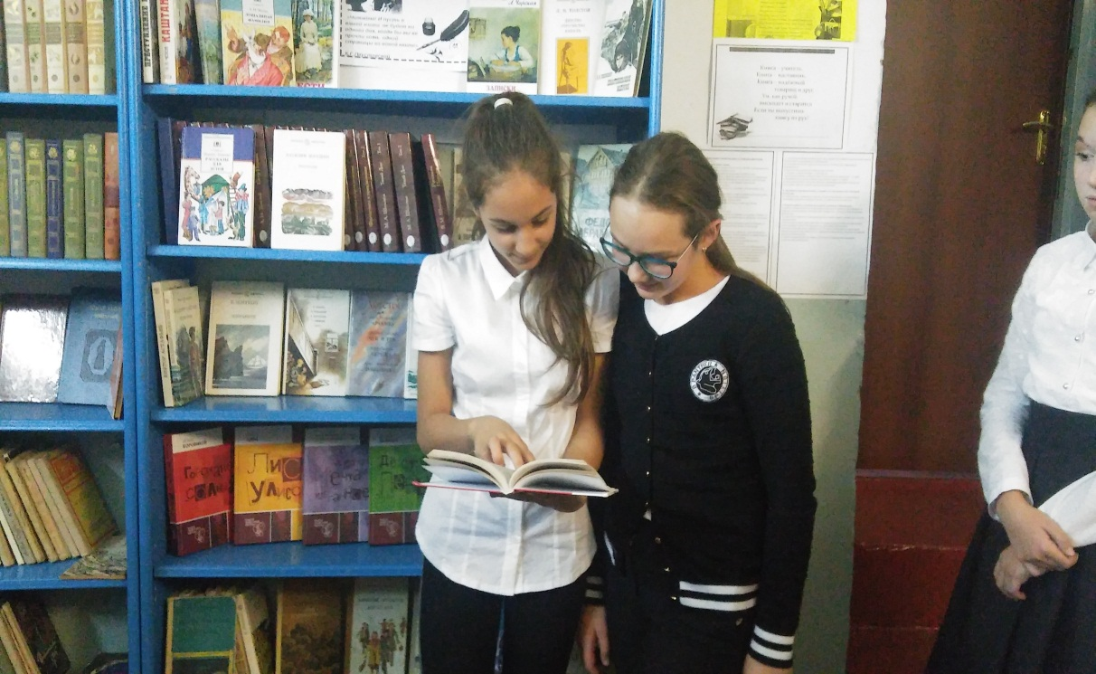
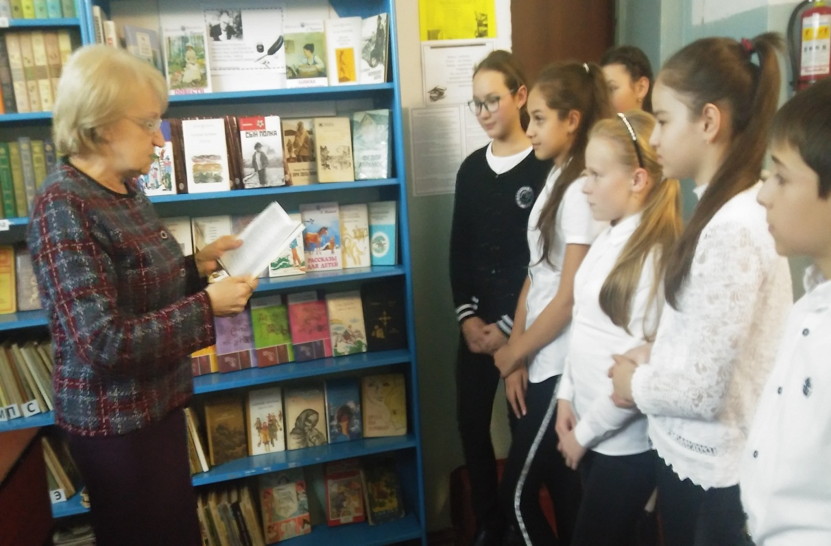
Библиотекарь рекомендует литературу российских и зарубежных писателей для выбора произведений на конкурс.

Slide 7
22 ноября состоялась встреча с учащимися школы. Библиотекарь рассказывает о Всероссийской акции «Живая классика».

Slide 8
Читателям были показаны: презентация Всероссийского конкурса юных чтецов «Живая классика» и видеоролик от организатора конкурса с условиями участия.

Slide 9
Во время встречи библиотекарь сделала обзор книг из фонда школьной библиотеки - «Вечно живая классика».

Slide 10
В заключение мероприятия участница прошлого конкурса, ученица 9 «В» класса Майсулгенова А., прочитала своё конкурсное произведение Н.А. Тэффи «Мой первый Толстой»

